Slide 1

Presentación de fonética

Slide 2
Día 1
Notes:
Diga: Hola, lectores. Ahora vamos a practicar lo que hemos aprendido sobre los sonidos y cómo los unimos para formar sílabas y luego palabras.

Slide 3

1. Conciencia fonémica
Notes:
Avance a la siguiente diapositiva.

Slide 4
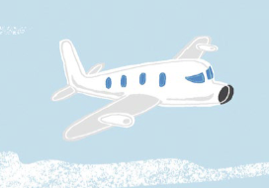

Notes:
A. Combinar sílabas en palabras
Diga: Vamos a combinar sílabas para formar palabras.
Modele: Por ejemplo: /na/, /be/, nave.
Pregunte: ¿Qué palabra formamos con /na/, /be/? (Estudiantes: /na/, /be/, nave)
Avance a la siguiente diapositiva.
B. Segmentar palabras en sílabas
Diga: Ahora vamos a separar palabras en sílabas.
Modele: Por ejemplo: nave, /na/, /be/.
Pregunte: ¿Qué sílabas escuchamos en nave? (Estudiantes: nave, /na/, /be/)
Avance a la siguiente diapositiva.
C. Combinar fonemas en una palabra
Diga: Ahora vamos a combinar fonemas para formar palabras.
Modele: Por ejemplo: /n/, /a/, /b/, /e/, nave.
Pregunte: ¿Qué palabra formamos con /n/, /a/, /b/, /e/? (Estudiantes: /n/, /a/, /b/, /e/, nave)
Avance a la siguiente diapositiva.
D. Segmentar fonemas en una palabra
Diga: Ahora vamos a separar palabras en fonemas.
Modele: Por ejemplo: nave, /n/, /a/, /b/, /e/, nave. Ahora todos juntos: nave, /n/, /a/, /b/, /e/, nave.
Avance a la siguiente diapositiva.

Slide 5
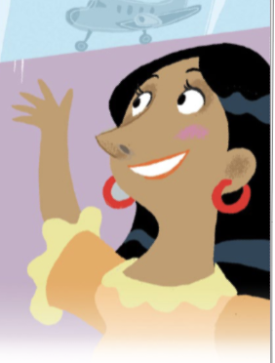
Notes:
A. Combinar sílabas en palabras
Pregunte: ¿Qué palabra formamos con /rra/, /mo/, /na/? (Estudiantes: /rra/, /mo/, /na/, Ramona)
Avance a la siguiente diapositiva.
B. Segmentar palabras en sílabas
Pregunte: ¿Qué sílabas escuchamos en Ramona? (Estudiantes: Ramona, /rra/, /mo/, /na/)
Avance a la siguiente diapositiva.
C. Combinar fonemas en una palabra
Pregunte: ¿Qué palabra formamos con /rr/, /a/, /m/, /o/, /n/, /a/? (Estudiantes: /rr/, /a/, /m/, /o/, /n/, /a/, Ramona)
Avance a la siguiente diapositiva.
D. Segmentar fonemas en una palabra
Diga: Ahora vamos a separar en fonemas la palabra Ramona, (Estudiantes: Ramona, /rr/, /a/, /m/, /o/, /n/, /a/)
Avance a la siguiente diapositiva.

Slide 6
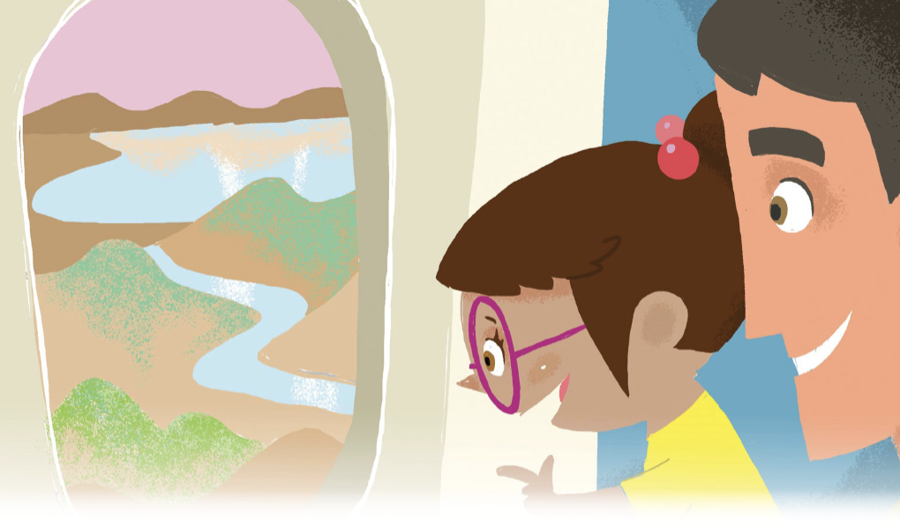
Notes:
A. Combinar sílabas en palabras
Pregunte: ¿Qué palabra formamos con /a/, /so/, /ma/? (Estudiantes: /a/, /so/, /ma/, asoma)
Avance a la siguiente diapositiva.
B. Segmentar palabras en sílabas
Pregunte: ¿Qué sílabas escuchamos en asoma? (Estudiantes: asoma, /a/, /so/, /ma/)
Avance a la siguiente diapositiva.
C. Combinar fonemas en una palabra
Pregunte: ¿Qué palabra formamos con /a/, /s/, /o/, /m/, /a/? (Estudiantes: /a/, /s/, /o/, /m/, /a/, asoma)
Avance a la siguiente diapositiva.
D. Segmentar fonemas en una palabra
Diga: Ahora vamos a separar en fonemas la palabra asoma, (Estudiantes: asoma, /a/, /s/, /o/, /m/, /a/)
Avance a la siguiente diapositiva.

Slide 7
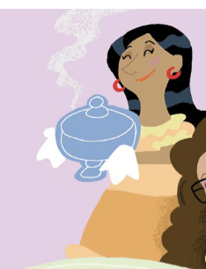
Notes:
A. Combinar sílabas en palabras
Pregunte: ¿Qué palabra formamos con /gi/, /so/? (Estudiantes: /gi/, /so/, guiso)
Avance a la siguiente diapositiva.
B. Segmentar palabras en sílabas
Pregunte: ¿Qué sílabas escuchamos en guiso? (Estudiantes: guiso, /gi/, /so/)
Avance a la siguiente diapositiva.
C. Combinar fonemas en una palabra
Pregunte: ¿Qué palabra formamos con /g/, /i/, /s/, /o/? (Estudiantes: /g/, /i/, /s/, /o/, guiso)
Avance a la siguiente diapositiva.
D. Segmentar fonemas en una palabra
Diga: Ahora vamos a separar en fonemas la palabra guiso, (Estudiantes: guiso, /g/, /i/, /s/, /o/)
Avance a la siguiente diapositiva.

Slide 8
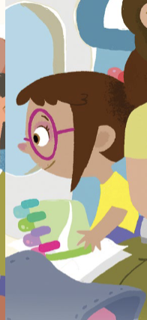
Notes:
A. Combinar sílabas en palabras
Pregunte: ¿Qué palabra formamos con /pin/, /tar/? (Estudiantes: /pin/, /tar/, pintar)
Avance a la siguiente diapositiva.
B. Segmentar palabras en sílabas
Pregunte: ¿Qué sílabas escuchamos en pintar? (Estudiantes: pintar, /pin/, /tar/)
Avance a la siguiente diapositiva.
C. Combinar fonemas en una palabra
Pregunte: ¿Qué palabra formamos con /p/, /i/, /n/, /t/, /a/, /r/? (Estudiantes: /p/, /i/, /n/, /t/, /a/, /r/, pintar)
Avance a la siguiente diapositiva.
D. Segmentar fonemas en una palabra
Diga: Ahora vamos a separar en fonemas la palabra pintar, (Estudiantes: pintar, /p/, /i/, /n/, /t/, /a/, /r/)
Avance a la siguiente diapositiva.

Slide 9
2. Sonidos
Notes:
Diga: Voy a mostrar una letra y ustedes van a decir el sonido de la letra juntos.
Muestre a los estudiantes las diapositivas una a la vez y diga lentamente cada sonido junto con ellos.
Escuche los sonidos y no los nombres de las letras.
Repita si es necesario.

Slide 10

n
Notes:
Modele: /n/
Estudiantes: /n/
Diga: Ahora las próximas letras diremos el sonido juntos. ¿Listos?
Escuche el sonido y no el nombre de la letra.
Repita si es necesario.
Avance a la siguiente diapositiva.

Slide 11
f
Notes:
Docente y estudiantes: /f/
Escuche el sonido y no el nombre de la letra.
Repita si es necesario.
Avance a la siguiente diapositiva.

Slide 12
e
Notes:
Docente y estudiantes: /e/
Escuche el sonido y no el nombre de la letra.
Repita si es necesario.
Avance a la siguiente diapositiva.

Slide 13
c
Notes:
Docente y estudiantes: /k/
Escuche el sonido y no el nombre de la letra.
Repita si es necesario.
Avance a la siguiente diapositiva.

Slide 14
i
Notes:
Docente y estudiantes: /i/
Escuche el sonido y no el nombre de la letra.
Repita si es necesario.
Avance a la siguiente diapositiva.

Slide 15
d
Notes:
Docente y estudiantes: /d/
Escuche el sonido y no el nombre de la letra.
Repita si es necesario.
Avance a la siguiente diapositiva.

Slide 16
g
Notes:
Docente y estudiantes: /g/
Escuche el sonido y no el nombre de la letra.
Repita si es necesario.
Avance a la siguiente diapositiva.

Slide 17
rr
Notes:
Docente y estudiantes: /rr/
Escuche el sonido y no el nombre de la letra.
Repita si es necesario.
Avance a la siguiente diapositiva.

Slide 18
ñ
Notes:
Docente y estudiantes: /ñ/
Escuche el sonido y no el nombre de la letra.
Repita si es necesario.
Avance a la siguiente diapositiva.

Slide 19
v
Notes:
Docente y estudiantes: /b/
Escuche el sonido y no el nombre de la letra.
Repita si es necesario.
Avance a la siguiente diapositiva.

Slide 20
r
Notes:
Docente y estudiantes: /r/
Escuche el sonido y no el nombre de la letra.
Repita si es necesario.
Avance a la siguiente diapositiva.

Slide 21
b
Notes:
Docente y estudiantes: /b/
Escuche el sonido y no el nombre de la letra.
Repita si es necesario.
Avance a la siguiente diapositiva.

Slide 22

3. Dictado
Notes:
Avance a la siguiente diapositiva.

Slide 23

Notes:
Asegúrese de que todos los estudiantes tengan una pizarra donde practicar.
Diga: Ahora, voy a decir un sonido en voz alta. Todos repetirán el sonido y escribirán en su pizarra qué letra corresponde al sonido.
Diga los siguientes sonidos uno por uno: /n/, /f/, /e/, /k/, /i/, /d/, /g/, /rr/, /ñ/, /b/, /r/, /b/
Pida a los estudiantes que muestren su pizarra después de cada letra para verificar su respuesta. Repita si es necesario.
Anime a los estudiantes a consultar los Cartelitos de formación de letras para apoyarse al escribir las letras correctamente si es necesario.
Avance a la siguiente diapositiva.

Slide 24


4. Sílabas
Notes:
Diga: Vamos a practicar cómo combinar dos o tres letras para formar una sílaba. Diremos cada sílaba que aparece sobre la flecha amarilla. ¿Listos?
Avance a la siguiente diapositiva.

Slide 25
to
Notes:
Diga: /t/, /o/, to.
Repita con los estudiantes.
Avance a la siguiente diapositiva.

Slide 26
rro
Notes:
Diga: /rr/, /o/, rro.
Repita con los estudiantes.
Avance a la siguiente diapositiva.

Slide 27
rri
Notes:
Diga: /rr/, /i/, rri.
Repita con los estudiantes.
Avance a la siguiente diapositiva.

Slide 28
gu
Notes:
Diga: /g/, /u/, gu.
Repita con los estudiantes.
Avance a la siguiente diapositiva.

Slide 29
cas
Notes:
Diga: /k/, /a/, /s/, cas.
Repita con los estudiantes.
Avance a la siguiente diapositiva.

Slide 30
gos
Notes:
Diga: /g/, /o/, /s/, gos.
Repita con los estudiantes.
Avance a la siguiente diapositiva.

Slide 31
nor
Notes:
Diga: /n/, /o/, /r/, nor.
Repita con los estudiantes.
Avance a la siguiente diapositiva.

Slide 32
rran
Notes:
Diga: /rr/, /a/, /n/, rran.
Repita con los estudiantes.
Avance a la siguiente diapositiva.

Slide 33
dad
Notes:
Diga: /d/, /a/, /d/, dad.
Repita con los estudiantes.
Avance a la siguiente diapositiva.

Slide 34
5. Dictado
Notes:
Avance a la siguiente diapositiva.

Slide 35
Notes:
Asegúrese de que todos los estudiantes tengan una pizarra donde practicar.
Diga: Ahora escucha atentamente las sílabas. Escribe las letras que escuchas para formar cada sílaba.
Diga: /g/, /u/, gu.
Pida a los estudiantes que muestren su pizarra después de cada sílaba para verificar su respuesta. Repita si es necesario.
Avance a la siguiente diapositiva.

Slide 36
Notes:
Diga: /g/, /o/, /s/, gos.
Pida a los estudiantes que muestren su pizarra después de cada sílaba para verificar su respuesta. Repita si es necesario.
Avance a la siguiente diapositiva.

Slide 37

6. Palabras
Notes:
Diga: Ahora, vamos a leer palabras juntos. Primero, lee parte por parte. Luego une cada parte y lee la palabra completa.

Slide 38
na
ve
Notes:
Diga: /na/, /be/, nave.
Anime los estudiantes a decodificar cada sílaba con usted y luego leer la palabra completa.
Avance a la siguiente diapositiva.

Slide 39
so
ga
Notes:
Diga: /so/, /ga/, soga.
Anime los estudiantes a decodificar cada sílaba con usted y luego leer la palabra completa.
Avance a la siguiente diapositiva.

Slide 40
va
ca
Notes:
Diga: /ba/, /ka/, vaca.
Anime los estudiantes a decodificar cada sílaba con usted y luego leer la palabra completa.
Avance a la siguiente diapositiva.

Slide 41
vi
si
ta
Notes:
Diga: /bi/, /si/, /ta/, visita.
Anime los estudiantes a decodificar cada sílaba con usted y luego leer la palabra completa.
Avance a la siguiente diapositiva.

Slide 42
si
gue
Notes:
Diga: /si/, /ge/, sigue.
Anime los estudiantes a decodificar cada sílaba con usted y luego leer la palabra completa.
Avance a la siguiente diapositiva.

Slide 43
mi
ran
Notes:
Diga: /mi/, /ran/, miran.
Anime los estudiantes a decodificar cada sílaba con usted y luego leer la palabra completa.
Avance a la siguiente diapositiva.

Slide 44
des
pe
ga
Notes:
Diga: /des/, /pe/, /ga/, despega.
Anime los estudiantes a decodificar cada sílaba con usted y luego leer la palabra completa.
Avance a la siguiente diapositiva.

Slide 45
Ra
mo
na
Notes:
Diga: /rra/, /mo/, /na/, Ramona.
Anime los estudiantes a decodificar cada sílaba con usted y luego leer la palabra completa.
Avance a la siguiente diapositiva.

Slide 46
a
mi
gos
Notes:
Diga: /a/, /mi/, /gos/, amigos.
Anime los estudiantes a decodificar cada sílaba con usted y luego leer la palabra completa.
Avance a la siguiente diapositiva.

Slide 47
vo
lar
Notes:
Diga: /bo/, /lar/, volar.
Anime los estudiantes a decodificar cada sílaba con usted y luego leer la palabra completa.
Avance a la siguiente diapositiva.

Slide 48
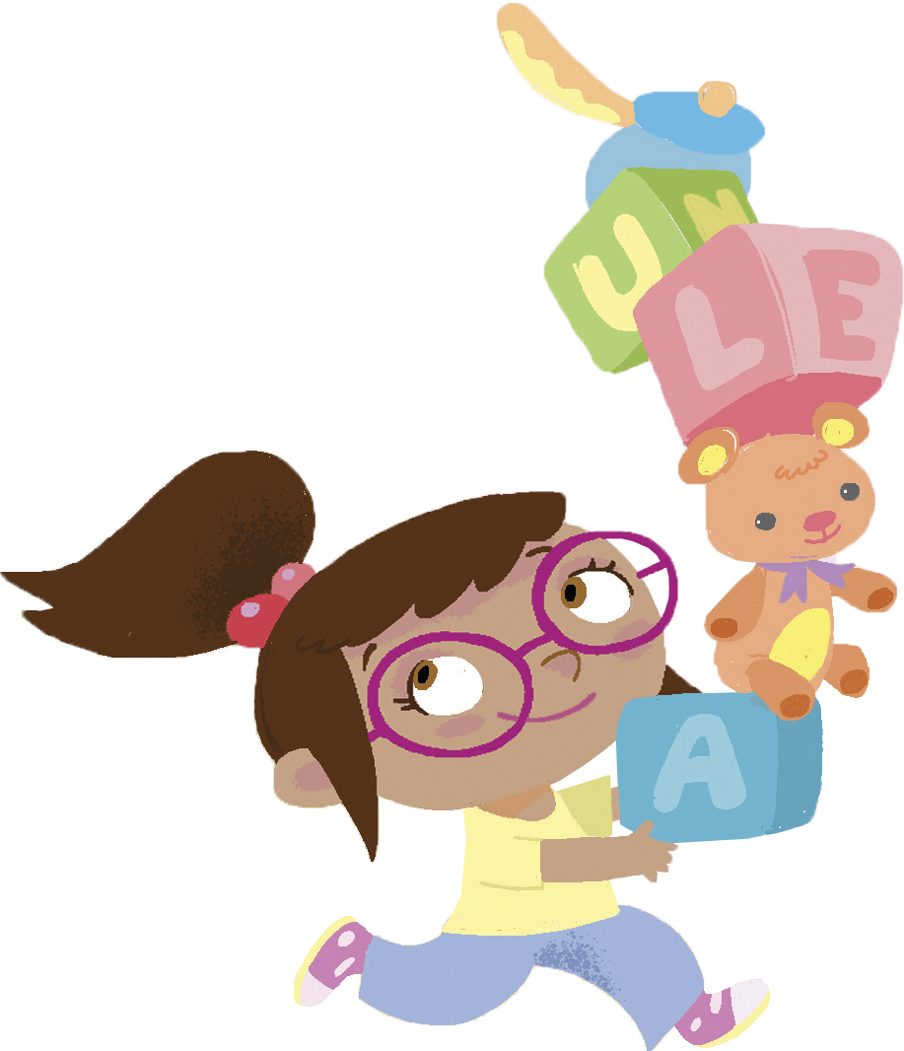
El día está completo, ¡excelente trabajo!
¡Felicidades!

Slide 49
Día 2
Notes:
Diga: ¡Hola, lectores! Hoy vamos a continuar identificando los sonidos iniciales de las palabras y leeremos un libro decodificable. También tendrán tiempo de demostrar todo lo que han aprendido esta semana. ¿Listos?

Slide 50
7. Dictado
Notes:
Avance a la siguiente diapositiva.

Slide 51
Notes:
Asegúrese de que todos los estudiantes tengan una pizarra donde practicar.
Diga: Ahora escucha atentamente mientras digo una palabra. Piensa en las letras que escuchas y en qué grafema corresponde al sonido que escuchas. Escucha la sílaba, luego cada sonido y finalmente toda la palabra.
Diga: nave, /na/, /be/, nave. ¿Cuántas sílabas tiene la palabra? (2) /na/, /be/. La primera sílaba /na/, ¿cuántos sonidos tiene? (2), /n/, /a/. La segunda sílaba /be/, ¿cuántos sonidos tiene? (2) /b/, /e/. Nave, /n/, /a/, /b/, /e/.
Consulte la Guía con indicaciones para retroalimentación correctiva para apoyarse al proporcionar retroalimentación a los estudiantes según sus necesidades.

Slide 52
Notes:
Diga: Ahora escucha atentamente mientras digo una palabra. Piensa en las letras que escuchas y en qué grafema corresponde al sonido que escuchas. Escucha la sílaba, luego cada sonido y finalmente toda la palabra.
Diga: soga, /so/, /ga/, soga. ¿Cuántas sílabas tiene la palabra? (2) /so/, /ga/. La primera sílaba /so/, ¿cuántos sonidos tiene? (2), /s/, /o/. La segunda sílaba /ga/, ¿cuántos sonidos tiene? (2) /g/, /a/. Soga, /s/, /o/, /g/, /a/.
Consulte la Guía con indicaciones para retroalimentación correctiva para apoyarse al proporcionar retroalimentación a los estudiantes según sus necesidades.
Avance a la siguiente diapositiva.

Slide 53
Notes:
Diga: Ahora escucha atentamente mientras digo una palabra. Piensa en las letras que escuchas y en qué grafema corresponde al sonido que escuchas. Escucha la sílaba, luego cada sonido y finalmente toda la palabra.
Diga: asoma, /a/, /so/, /ma/, asoma. ¿Cuántas sílabas tiene la palabra? (3) /a/, /so/, /ma/. La primera sílaba /a/, ¿cuántos sonidos tiene? (1), /a/. La segunda sílaba /so/, ¿cuántos sonidos tiene? (2) /s/, /o/. La tercera sílaba /ma/, ¿cuántos sonidos tiene? (2) /m/, /a/. Asoma, /a/, /s/, /o/, /m/, /a/.
Consulte la Guía con indicaciones para retroalimentación correctiva para apoyarse al proporcionar retroalimentación a los estudiantes según sus necesidades.
Avance a la siguiente diapositiva.

Slide 54

8. Palabras de alta frecuencia
Notes:
Diga: Ahora vamos a leer palabras de alta frecuencia. Estas son palabras que vemos todo el tiempo y que podemos leer rápidamente. Vamos a leer estas palabras juntos.
Avance a la siguiente diapositiva.

Slide 55
una
Notes:
Diga: una.
Diga lentamente cada palabra junto con los estudiantes.
Avance a la siguiente diapositiva.

Slide 56
su
Notes:
Diga: su.
Diga lentamente cada palabra junto con los estudiantes.
Avance a la siguiente diapositiva.

Slide 57
un
Notes:
Diga: un.
Diga lentamente cada palabra junto con los estudiantes.
Avance a la siguiente diapositiva.

Slide 58
al
Notes:
Diga: al.
Diga lentamente cada palabra junto con los estudiantes.
Avance a la siguiente diapositiva.

Slide 59
les
Notes:
Diga: les.
Diga lentamente cada palabra junto con los estudiantes.
Avance a la siguiente diapositiva.

Slide 60
de
Notes:
Diga: de.
Diga lentamente cada palabra junto con los estudiantes.
Avance a la siguiente diapositiva.

Slide 61

9. Oraciones
Notes:
Diga: Ahora vamos a leer oraciones. Asegúrate de prestar atención a la puntuación y la entonación de tu voz. Primero las vamos a leer despacio y luego con más fluidez.
Avance a la siguiente diapositiva.

Slide 62
La nave despega
lentamente.
Notes:
Primero lea la oración despacio junto con los estudiantes y luego repitan la oración con fluidez.
Diga: La nave despega lentamente.
Pida a los estudiantes que repitan con usted.
Dé clic para indicar la palabra.
Avance a la siguiente diapositiva.

Slide 63
Camila ve montañas y
lagunas por la ventana.
Notes:
Primero lea la oración despacio junto con los estudiantes y luego repitan la oración con fluidez.
Diga: Camila ve montañas y lagunas por la ventana.
Pida a los estudiantes que repitan con usted.
Dé clic para indicar la palabra.
Avance a la siguiente diapositiva.

Slide 64

10. Lectura compartida
Notes:
Diga: Ahora vamos a leer juntos el texto llamado El despegue. Camila y Lucas van a visitar a sus amigos en una nave.
Avance a la diapositiva número 65.

Slide 65
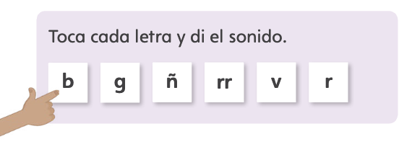

Notes:
Diga: Antes de comenzar a leer, vamos a prepararnos para los tipos de palabras que encontraremos en este cuento. ¿Listos? Todos nuestros libros tienen esta sección, que nos ayudará a practicar los sonidos de las palabras y estar preparados para leer. Recuerda estar atento al ícono, que te indicará cuándo es tu turno para ayudarme a leer. ¡También puedes leer todo el tiempo si puedes hacerlo! Ahora, comencemos.
Diga: Vamos a practicar y leer cada letra juntos.
Avance a la siguiente diapositiva.

Slide 66
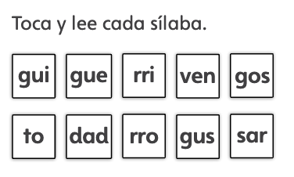
Notes:
Diga: Vamos a tocar y leer cada sílaba juntos.
Lea cada sílaba una por una con los estudiantes.
Avance a la siguiente diapositiva.

Slide 67
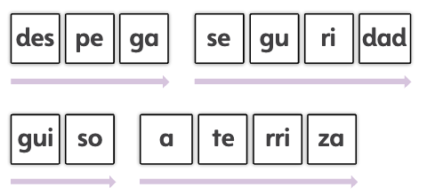
Notes:
Diga: Ahora vamos a leer cada palabra parte por parte y luego vamos a unir cada parte para leer la palabra completa.
Lea cada sílaba una por una y luego siga la flecha para leer la palabra completa. Pida a los estudiantes que repitan con usted.
Avance a la siguiente diapositiva.

Slide 68
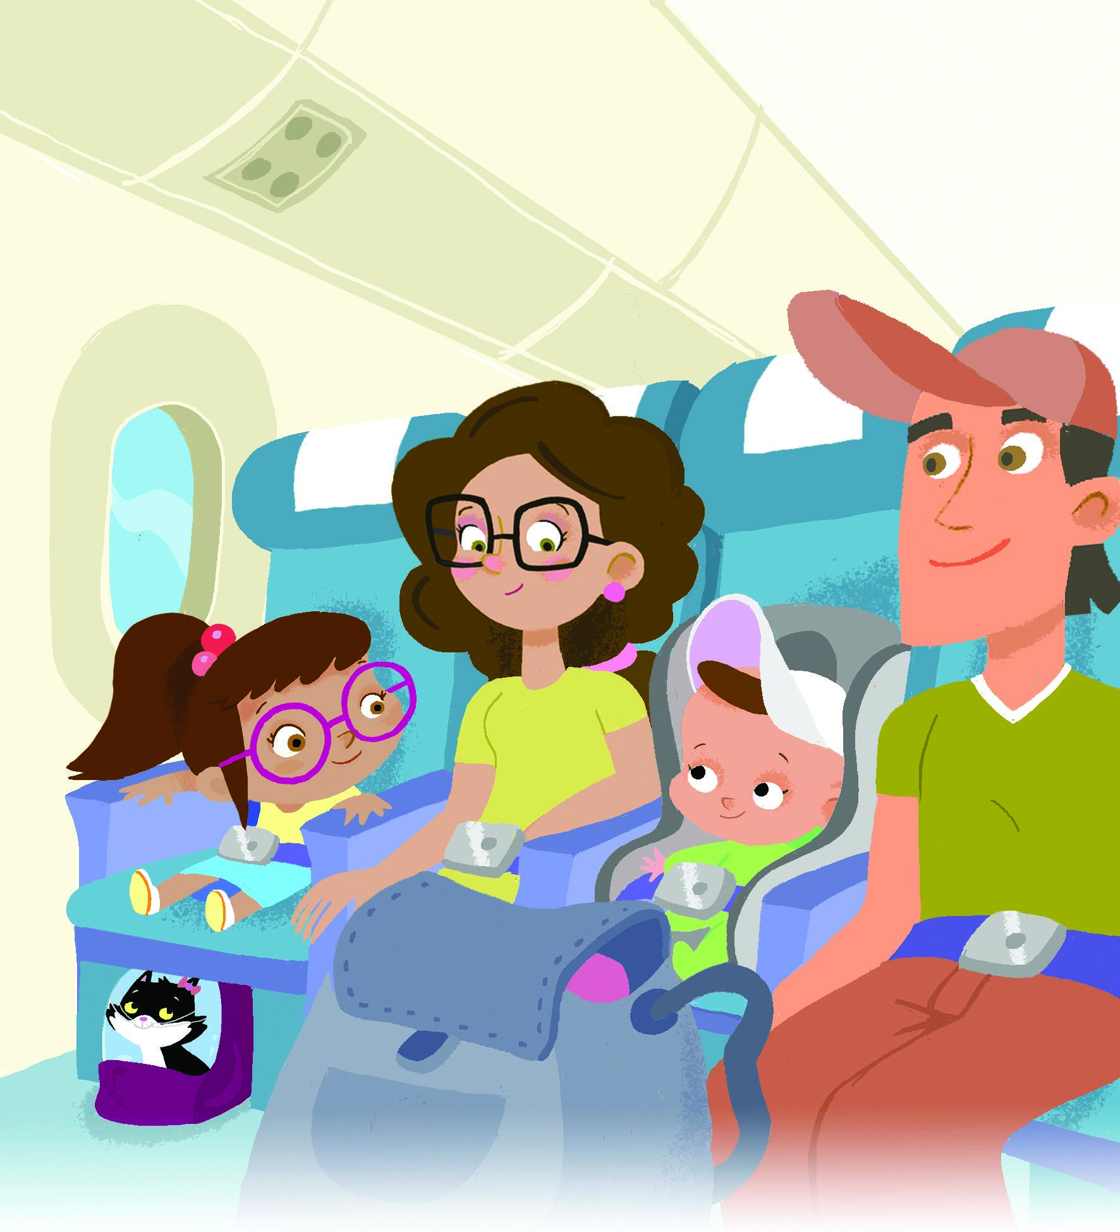
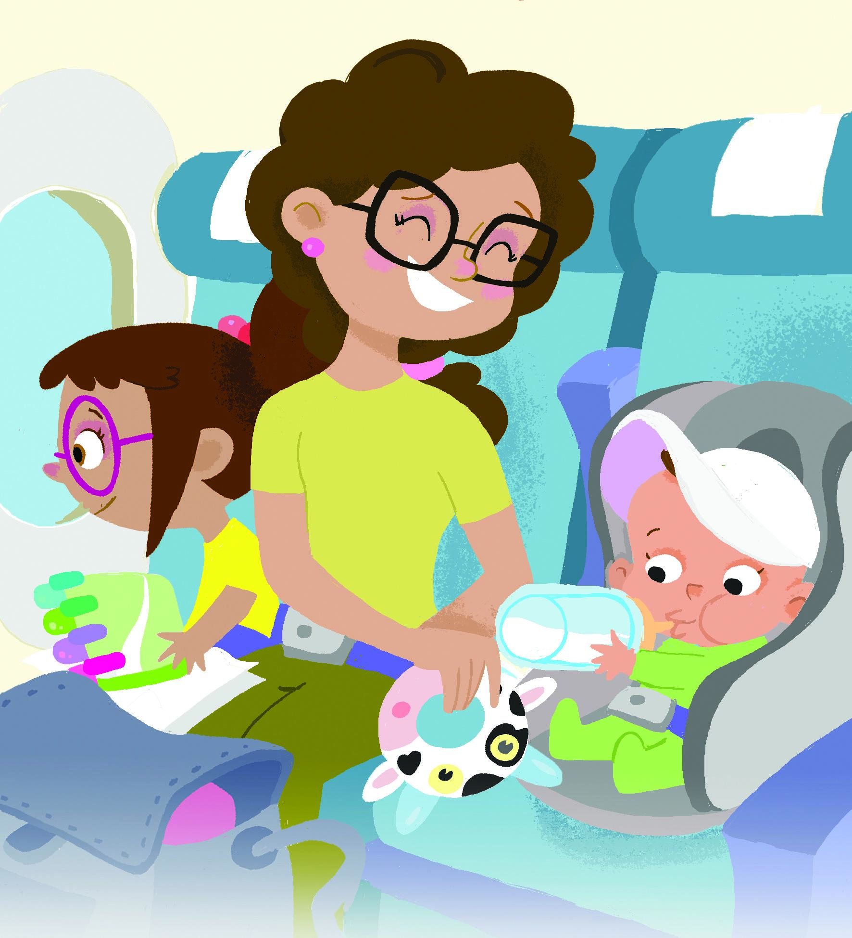
El despegue
Camila y Lucas van a visitar a sus amigos en una nave enorme. Todos suben lentamente y seguros. Todos buscan su lugar y se amarran la soga de seguridad.
Mamá busca en su bolsa.
—Toma tu biberón y tu vaca favorita, Lucas —dice mamá.
Le da papel y marcadores a Camila por si gusta pintar.
Notes:
Diga: Recuerda estar atento al ícono, que te indicará cuándo es tu turno para ayudarme a leer. ¡También puedes leer todo el tiempo si puedes hacerlo! Ahora, comencemos.
Lea el texto con los estudiantes. Lea con fluidez y entonación.
Dé clic para mostrar el texto parte por parte.
Apoye a los estudiantes según sus necesidades.
Avance a la siguiente diapositiva.

Slide 69
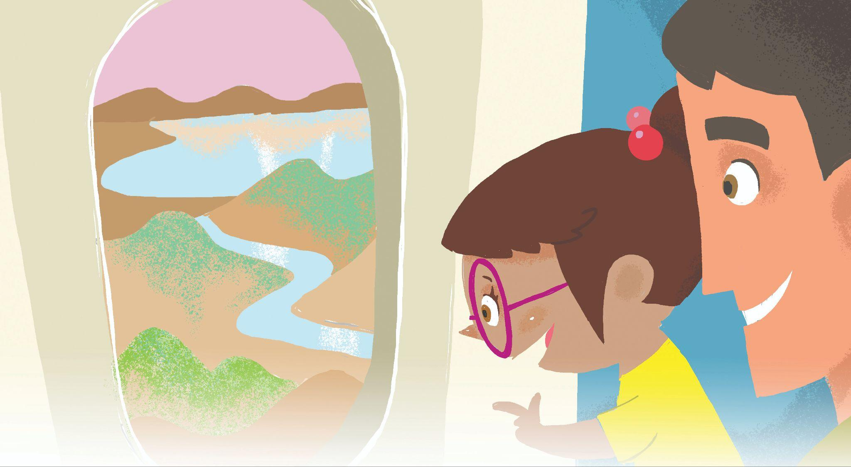
Camila se asoma por la ventana. La nave despega lentamente, y los niños miran el despegue.
¡Todo es tan diminuto desde arriba!
Camila ve montañas y lagunas largas por la ventana.
Papá dice —¡Qué bonito es volar! —
Notes:
Lea el texto con los estudiantes. Lea con fluidez y entonación.
Dé clic para mostrar el texto parte por parte.
Avance a la siguiente diapositiva.

Slide 70
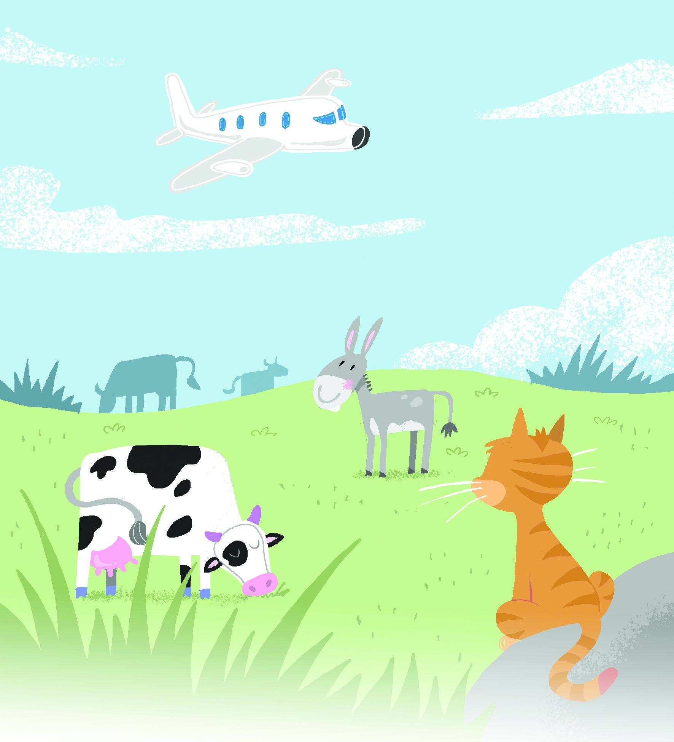

Desde arriba Camila sigue mirando. Por la ventana ve muchos animales: vacas, gatos y burros.
Al aterrizar, los niños bajan de la nave y corren a buscar a sus amigos. Los espera Ramona y Magui. Se ven y se dan un montón de cálidos saludos.
Notes:
Lea el texto con los estudiantes. Lea con fluidez y entonación.
Dé clic para mostrar el texto parte por parte.
Avance a la siguiente diapositiva.

Slide 71
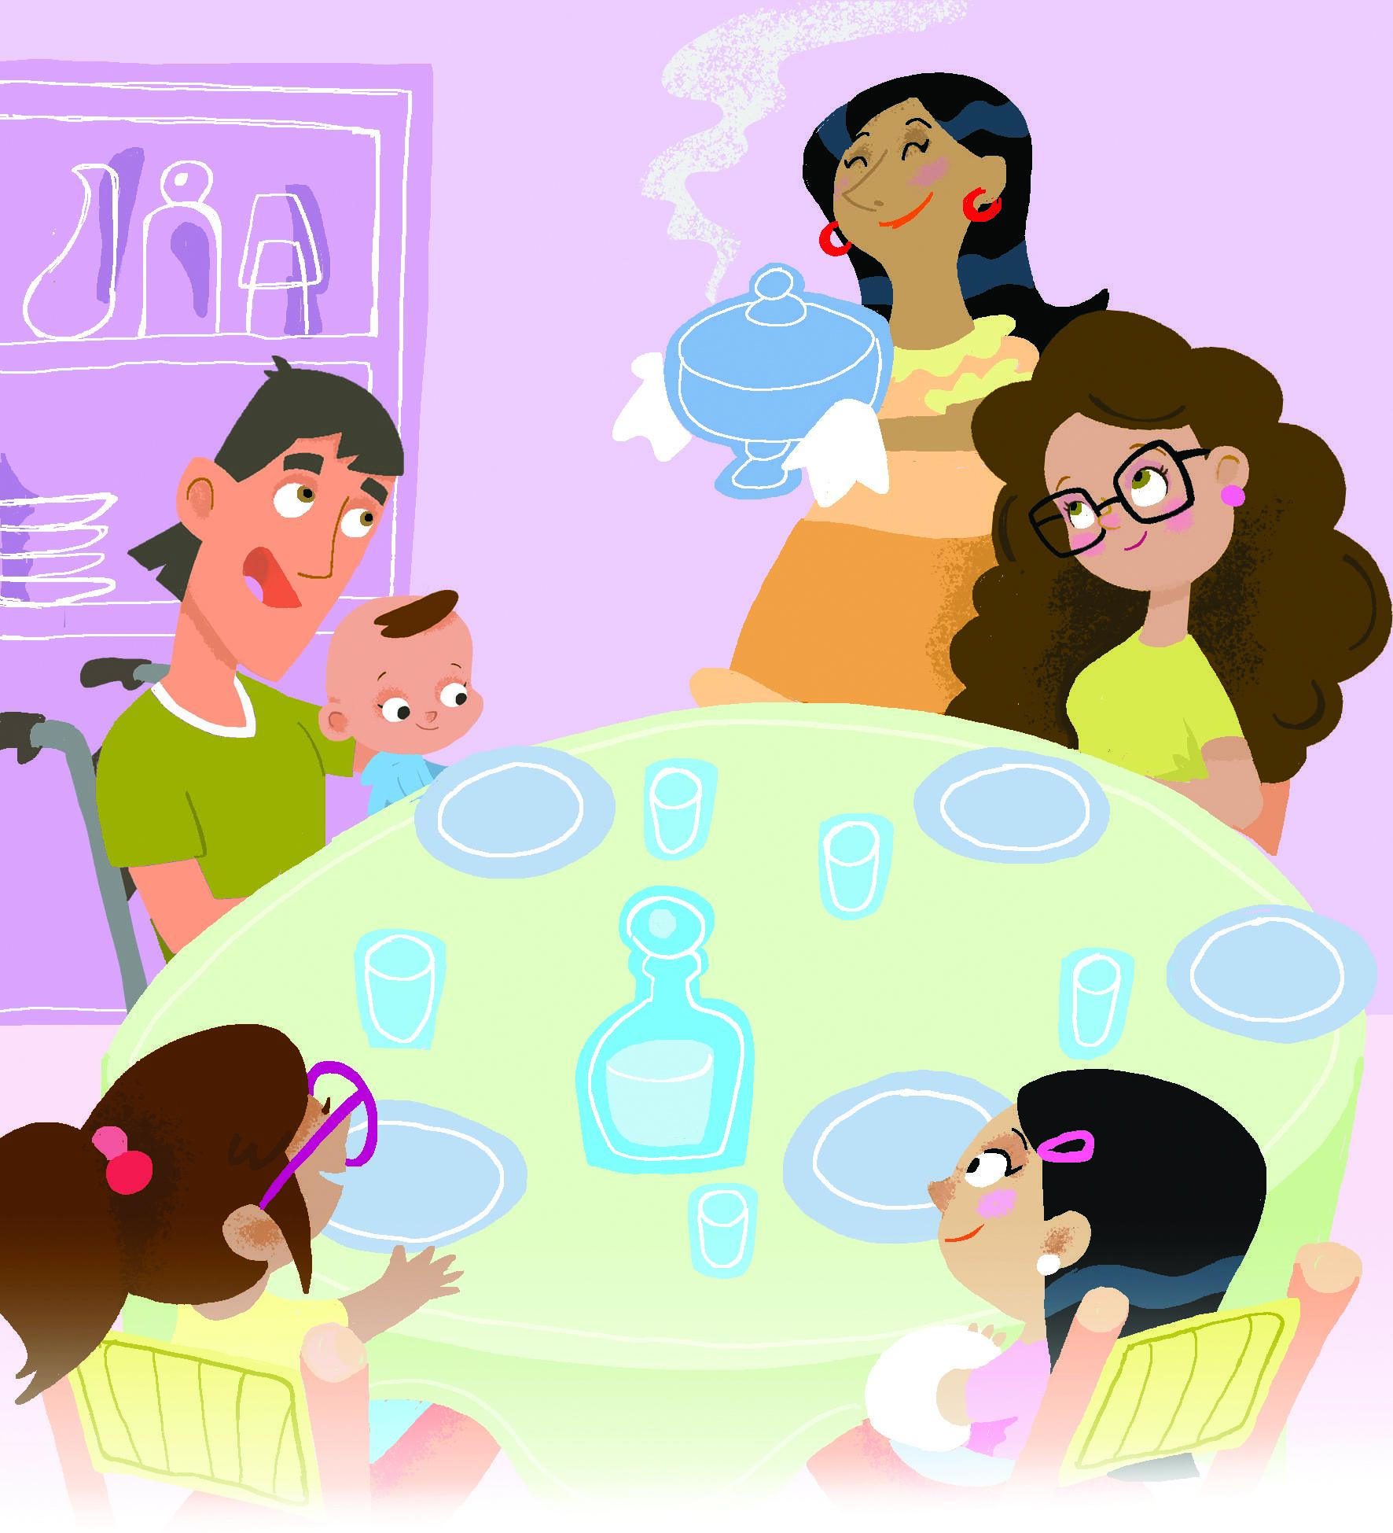
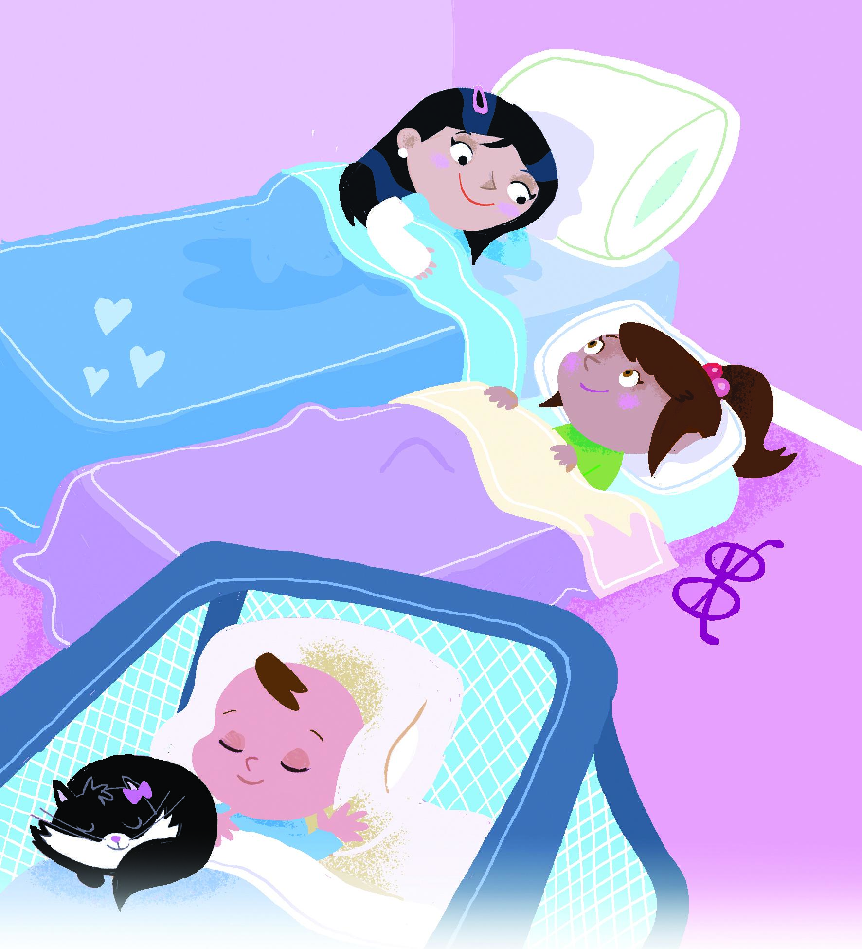
En el apartamento de Ramona y Magui, todos comen un guiso de verduras y albóndigas. Los niños esperan con gusto.
Es el fin del día. Camila está en la cama y Lucas está en su cuna con Luna.
Qué día tan fantástico de amigos!
Notes:
Lea el texto con los estudiantes. Lea con fluidez y entonación.
Dé clic para mostrar el texto parte por parte.
Termine la lectura compartida y diga: Gira tu cuerpo y dile a tu pareja: ¿alguna vez has viajado en una nave?
Pida a los estudiantes que compartan sus ideas con un compañero.

